Slide 1
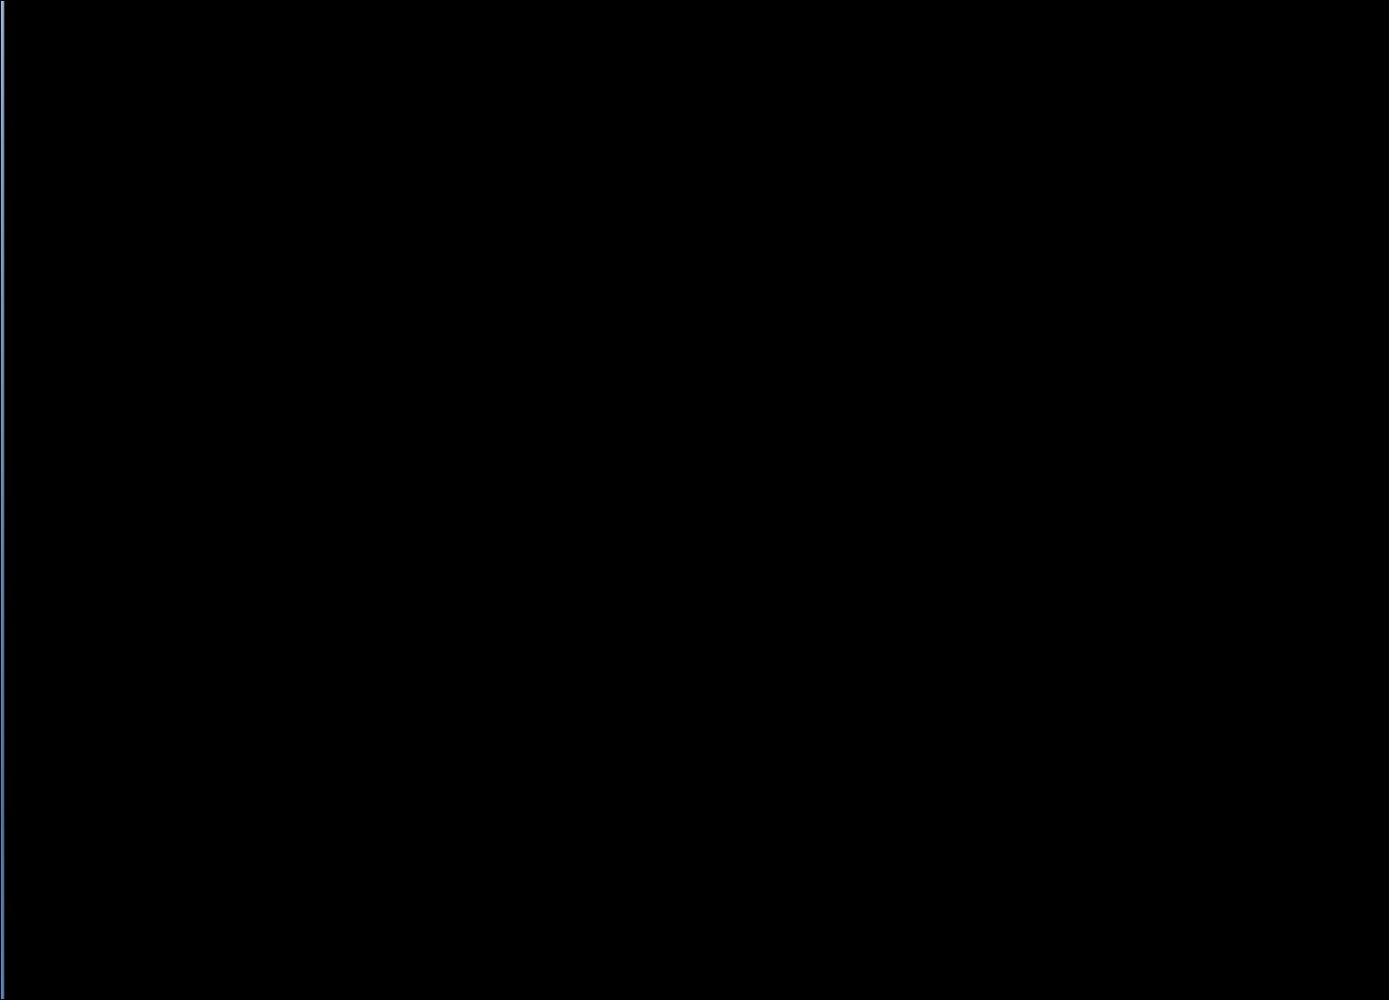
Vector
Representa al arreglo clásico de elementos, en donde todos los elementos contenidos están contiguos en la memoria. Esta característica permite mayor velocidad de acceso a los elementos debido a que para acceder a cualquiera de ellos, sólo se debe calcular la posición relativa al primer elemento.
7 | 9 | 1 | 5 | 10
…
0 1 2 3 4

